Slide 1

Разработка программного обеспечения централизованной автоматики ликвидации асинхронного режима
Студент:
Руководитель от ТПУ:
Консультант от ТПУ по энергетике:
Консультант от ОДУ:
Жиленков А.А.
к.т.н., доцент КСУП ТУСУР, Калентьев А.А.
к.т.н., доцент ОЭЭ ИШЭ, Прохоров А.В.
к.т.н., зам. начальника ССР ОДУ Сибири, Политов Е.А.
2020

Slide 2


Проблема
Автоматика ликвидации асинхронного режима (АЛАР) работает, когда управляющие воздействия других видов противоаварийной автоматики оказались неэффективными, то есть является одной из последних ступеней защиты энергосистемы от блэкаута и массового отключения потребителей электроэнергии.
Применяемые в настоящее время локальные АЛАР оперируют информацией о параметрах режима только непосредственно в месте их установки. Поэтому они не способны выполнить деление системы с учетом минимизации небаланса мощности в отделившихся частях электроэнергетической системы (ЭЭС), что приводит к увеличению объема отключения нагрузки в дефицитной части.
Данную проблему можно решить при помощи централизации АЛАР и обеспечения адаптивности её действий к изменяющимся условиям работы ЭЭС.
Централизованные АЛАР отсутствуют сегодня в энергосистемах.
2

Slide 3
Цель
уменьшение длительность выявления АР;
централизация АЛАР для повышения селективности;
повышение чувствительности устройств АЛАР;
устранение человеческого фактора при выполнении расчетов уставок АЛАР;
повышении устойчивости отделившихся частей ЭЭС.
3

Slide 4
Задачи
4

Slide 5
Новизна
Выполнено исследование алгоритмов решения отдельных задач централизованной АЛАР.
Выявлены и обоснованы недостатки существующих алгоритмов, выполнено их усовершенствование и разработка новых алгоритмов.
Разработан единый алгоритм централизованной АЛАР, выполнена его программная реализация и тестирование.
4

Slide 6
Значимость
4

Slide 7
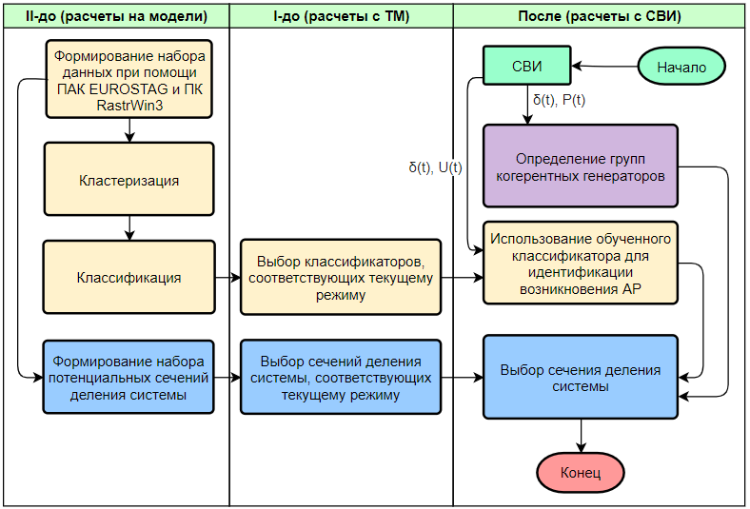
Решение
4

Slide 8
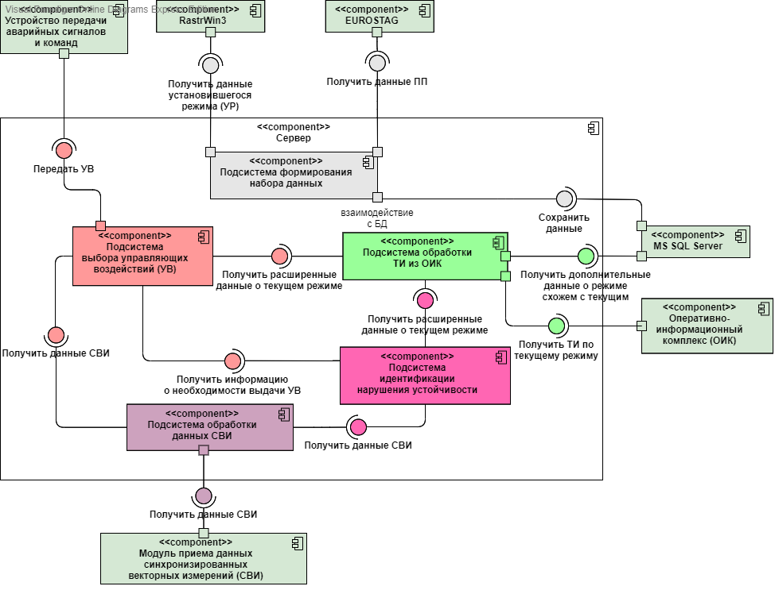
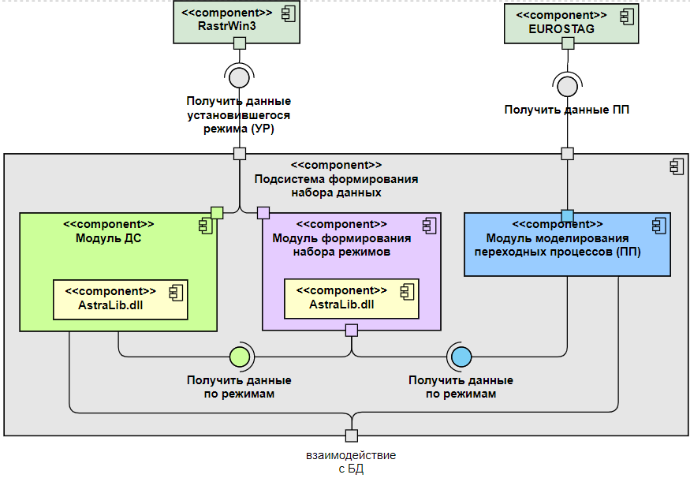
Решение
4

Slide 9
Текущие результаты Подсистема идентификации нарушения устойчивости
Формирование набора данных
Задача | Степень готовности
Разработка алгоритма | Выполнено
Реализация алгоритма на R | Выполнено
Интеграция алгоритма с C# | В разработке
Тестирование | Не выполнено
Доработка алгоритма | Не выполнено
Повторное тестирование | Не выполнено
Кластеризация
Классификация
Использование классификатора
4

Slide 10
Текущие результаты Подсистема обработки ТИ из ОИК
Задача | Степень готовности
Разработка алгоритма сравнения | Выполнено
Реализация алгоритма сравнения | Выполнено
Тестирование | Выполнено
Выбор протокола передачи данных от ОИК | Выполнено
Приведение данных алгоритма в соответствие с протоколом передачи данных | Не выполнено
Создание эмулятора передачи данных | Не выполнено
Тестирование | Не выполнено
Задачи подсистемы:
Получение среза данных по текущему режиму из ОИК по регламенту
Нахождение сравнением расчетного режима, соответствующего текущему
Выбор классификатора и сечений-кандидатов, соответствующих найденному режиму
4

Slide 11
Текущие результаты Подсистема обработки данных СВИ
Задача | Степень готовности
Разработка алгоритма появления возмущения | Выполнено
Разработка алгоритма определения групп когерентных генераторов | Выполнено
Реализация алгоритма появления возмущения | Выполнено
Реализация алгоритма определения групп когерентных генераторов | Выполнено
Создание эмулятора передачи данных | Не выполнено
Тестирование | Не выполнено
Задачи подсистемы:
Получение данных СВИ по регламенту
Определить группы когерентных генераторов
Определить появление возмущения
4

Slide 12
Текущие результаты
Этап | Степень готовности
Реализация подсистемы «Идентификации нарушения устойчивости» | 50 %
Реализация подсистемы «Обработка ТИ из ОИК» | 50 %
Реализация подсистемы «Обработка данных СВИ» | 60%
Реализация подсистемы «Выбор УВ» | 50%
4

Slide 13

СПАСИБО ЗА ВНИМАНИЕ!

